Slide 1
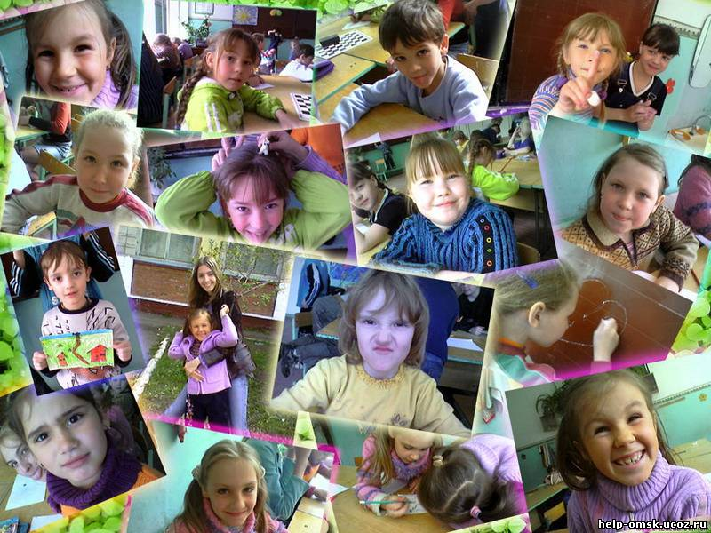
ПРАВА РЕБЕНКА

Slide 2
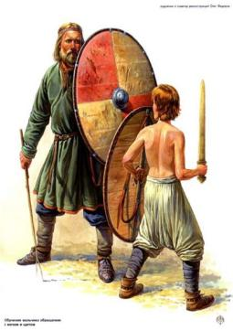
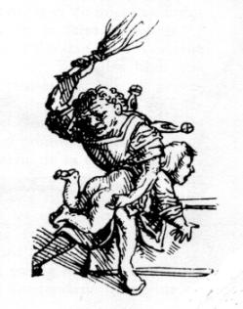
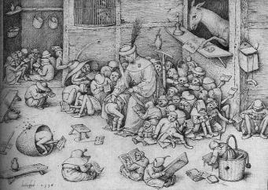
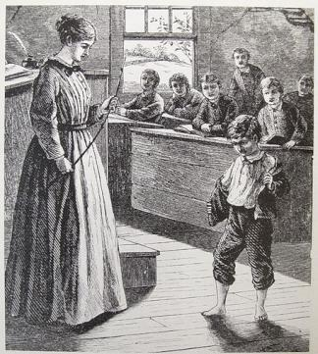
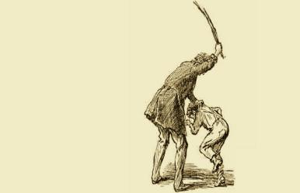
Методы «воспитания»

Slide 3
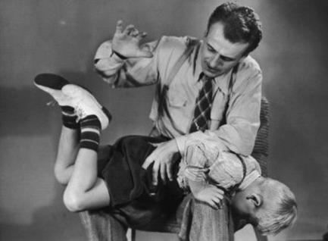
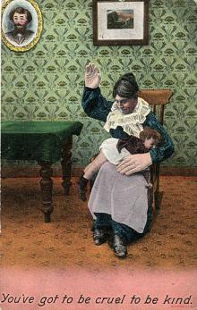
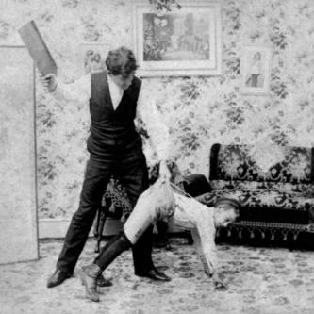
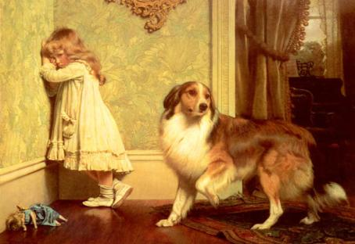

Slide 4

Декларация прав ребенка
20 ноября 1959г.
Конвенция о правах ребенка 20 ноября 1989г.
Заявление от имени государства, партии, организации; провозглашение основных принципов, правил (от лат. «провозглашение).
Международный договор по какому – либо специальному вопросу, устанавливающий права и обязанности договаривающихся сторон.
Главный тезис
«Человечество обязано давать детям лучшее, что имеет»
Основной источник прав несовершеннолетних граждан
Конвенцию о правах ребенка называют Великой хартией вольностей для детей.

Slide 5



Правовые документы, направленные на защиту прав и свобод ребенка.

Slide 6

Кого в Конвенции называют ребенком?
Статья 1
Для целей настоящей Конвенции ребенком является каждое человеческое существо до достижения 18-летнего возраста, если по закону, применимому к данному ребенку, он не достигает совершеннолетия ранее.
основные права (право на выживание)
права, обеспечивающие развитие ребенка
Виды прав ребенка
права, обеспечивающие семейное благополучие
права, защищающие ребенка
права, обеспечивающие активное участие
в жизни общества

Slide 7
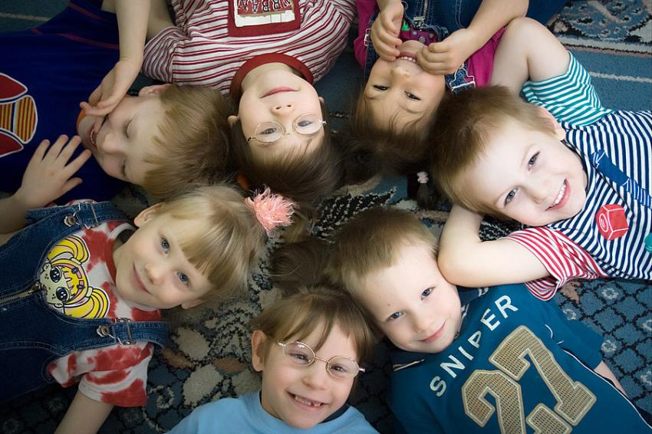
СТАТЬЯ 6
Мама, я имею право на жизнь.

Slide 8

СТАТЬЯ 14
Право ребенка на свободу мысли, совести и религии.

Slide 9
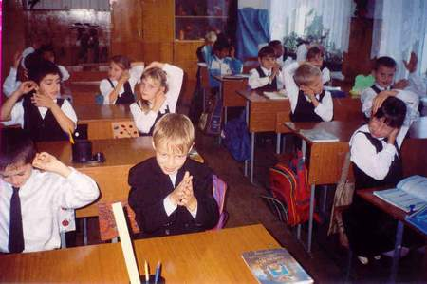
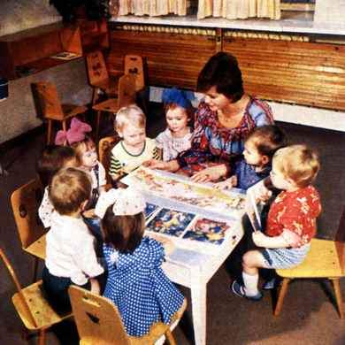
СТАТЬЯ 28

Slide 10
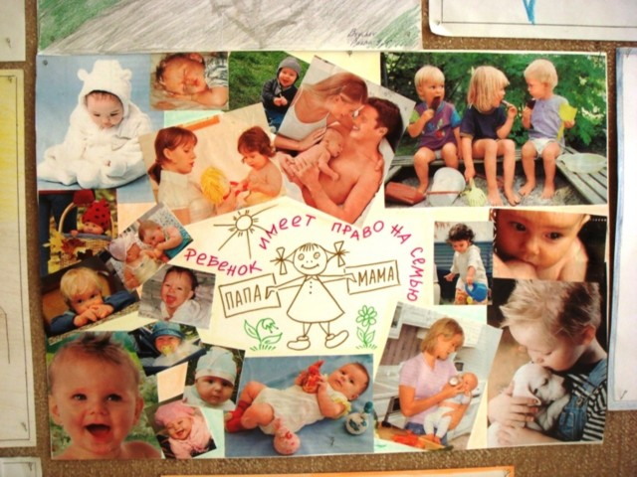
СТАТЬЯ 7

Slide 11
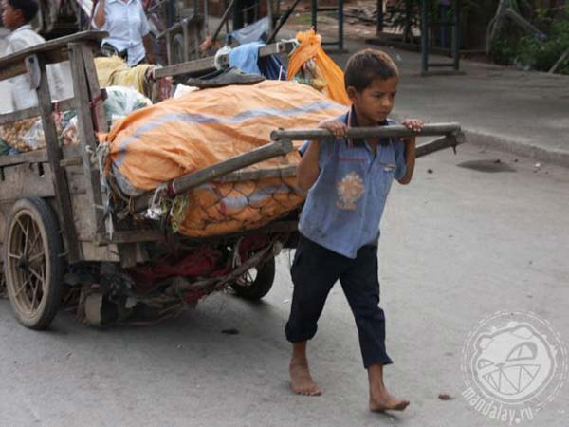
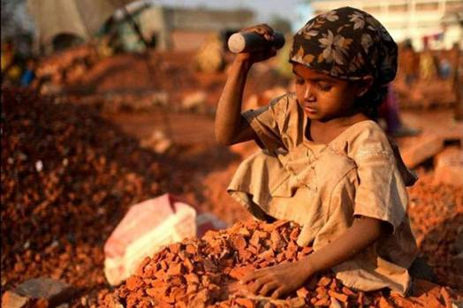
СТАТЬЯ 36

Slide 12
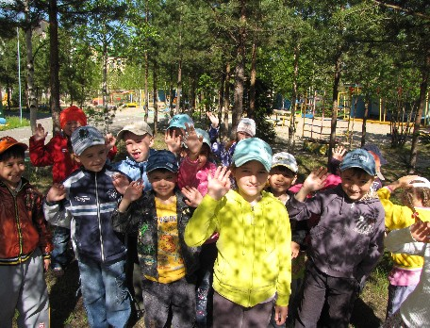
СТАТЬЯ 13

Slide 13
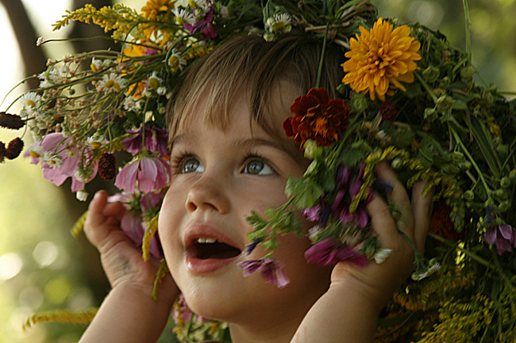



Slide 14
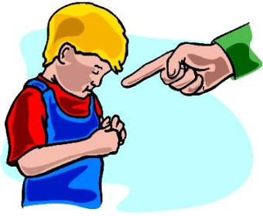
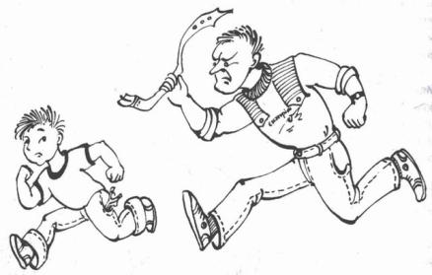
Типичные случаи
нарушения прав ребенка:
- физическое или психологическое насилие;
- оскорбление или злоупотребление правом;
- отсутствие заботы или небрежное обращение;
- грубое обращение;
- эксплуатация;

Slide 15
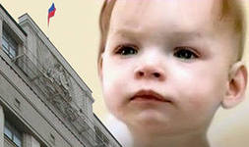
ФЕДЕРАЛЬНЫЙ ЗАКОН
о мерах воздействия на лиц, причастных
к нарушениям основополагающих прав и
свобод человека, прав и свобод
граждан Российской Федерации
Статья 4
Запрещается передача детей, являющихся гражданами Российской Федерации, на усыновление (удочерение) гражданам Соединенных Штатов Америки, а также осуществление на территории Российской Федерации деятельности органов и организаций в целях подбора и передачи детей, являющихся гражданами Российской Федерации, на усыновление (удочерение) гражданам Соединенных Штатов Америки, желающим усыновить (удочерить) указанных детей.

Slide 16

Международные организации
по защите прав детей

Slide 17
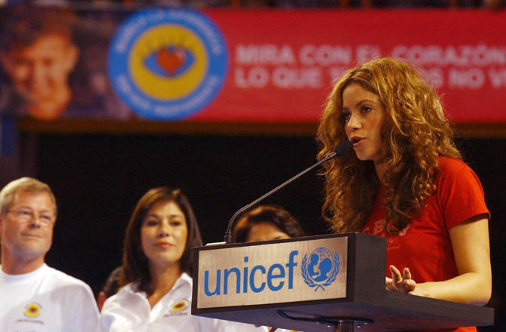


Slide 18
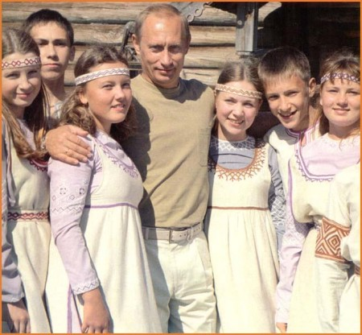
Организация «Дети России»

Slide 19
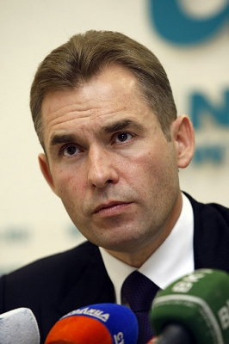
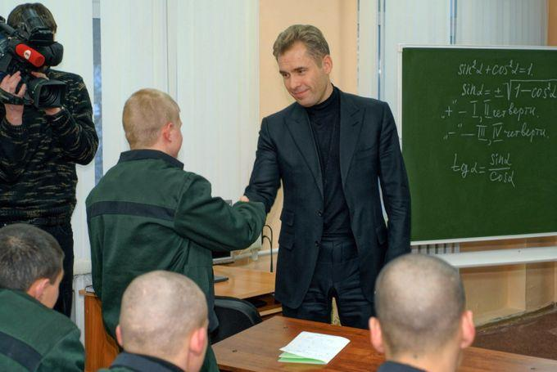
Уполномоченный при президенте РФ
по правам ребенка Павел Астахов

Slide 20
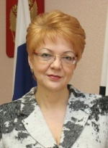
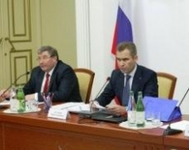
Встреча главы Республики Мордовия
Волкова Владимира Дмитриевича
с уполномоченным при президенте РФ
по правам ребенка Павлом Астаховым
Уполномоченный по правам ребенка
при главе Республики Мордовия
Юткина Наталья Евгеньевна

Slide 21

Как можно больше уважения к ребенку, его правам, заботы о нем, любви к нему!

Slide 22
ФИО учащегося Рефлексия | Критерии
1) Как я работал на уроке? | 1) Дополнение, пассивность учащегося на уроке – «3».
2) Каким путем шел к разрешению проблемы? | 2) Дополнения, сообщение повествовательного характера – «4».
3) Как я освоил материал? | 3) Сообщение, активность учащегося в беседе, в обсуждении проблемных вопросов – «5».
4) Итоговая оценка. | ?

Slide 23
Использованные источники:
urok_obshchestvoznaniya_v_7_klasse._prava_rebenka.docx
http://nsportal.ru/shkola/obshchestvoznanie/library/urok-obshchestvoznaniya-v-7-klasse-prava-rebenka
http://presentaci.ru/prezentacii-po-obshhestvoznaniju/2433-prava-rebenka.html
http://nsportal.ru/shkola/obshchestvoznanie/library/otkrytyi-urok-po-obshchestvoznaniyu-prava-nesovershennoletnikh
http://festival.1september.ru/articles/534246/
http://900igr.net/kartinki/pravo/Urok-po-pravam-rebjonka/Urok-po-pravam-rebjonka.html
http://mordovia.rfdeti.ru/
http://expert.ru/dossier/story/zakon-dimyi-yakovleva/
http://www.un.org/ru/documents/decl_conv/conventions/childcon.shtml
http://www.constitution.ru/10003000/10003000-4.htm
http://www.constitution.ru/10003000/10003000-4.htm
http://festival.1september.ru/articles/510089/

